Slide 1
AL NOSTRE INSTITUT #AQUÍPROUBULLYING!
Generalitat de
Departament d'Ensenyament
Institut de Deltebre
MÒDUL 2: COMPETÈNCIES SOCIOEMOCIONALS
1R ESO

Slide 2
POSEM NOM A LES EMOCIONS
Generalitat de
Departament d'Ensenyament
Institut de Deltebre
1. Fem 5 grups. Cada grup té una emoció
2. Per grups heu de decidir:
Quins gestos
Quins sons
Quines accions descriuen bé aquesta emocions
3. Els altres grups han d’endevinar l’emoció a partir de la descripció de la mateixa

Slide 3
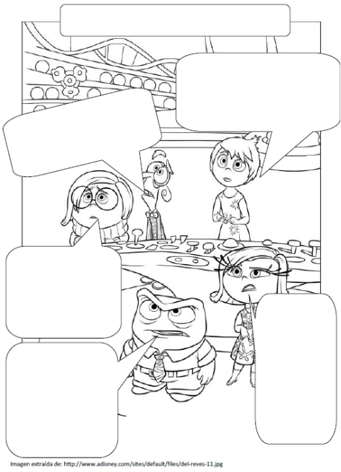
Visionar pel·lícula del revés
Generalitat de
Departament d'Ensenyament
Institut de Deltebre
Durant el transcurs de la pel·lícula s’ha d’omplir amb la funció que té aquella emoció com també la frase més repetida per cadascun dels personatges
..\ACTIVITATS LINKADES\material visionar insideout.doc

Slide 4
Analitzem la pel·lícula
Generalitat de
Departament d'Ensenyament
Institut de Deltebre
En grups poseu en comú les frases que heu anotat i escolliu aquella que defineixi millor cada emoció
Quin paper tenia la tristesa?

Slide 5
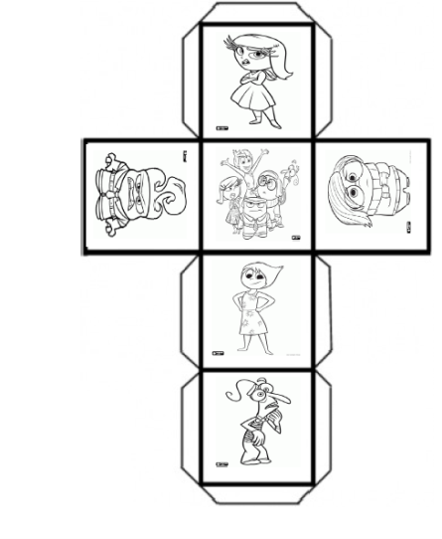
Verbalitzem l’emoció (treball cooperatiu)
Generalitat de
Departament d'Ensenyament
Institut de Deltebre
Després de descobrir el paper de la tristesa...
Feu grups de 5 i elaboreu el dau (pinteu, retalleu i enganxeu) ..\ACTIVITATS LINKADES\dau emocions.doc
Per torns s’ha de tirar el dau, cada alumne ha d’intentar verbalitzar un malestar passat o present que li
genera l’emoció que li ha sortit. Fixa’t en la graella
Amb qui va ser?
Per què et vas enfadar?
Què vas sentir
Li vas dir, a algú, com et senties
Què li vas dir
Què va passar després

Slide 6
Altres emocions...
Generalitat de
Departament d'Ensenyament
Institut de Deltebre
Escriu en un paper les emocions que coneixes
Alegria, decepció, ràbia, ira, vergonya, satisfacció, orgull, por, bloqueig, fastig, impotència, tristesa, gelosia, inquietud, neguit, nerviosisme, il·lusió, interès, afecte, tranquil·litat, compassió, pena, tendresa, irritació, tensió, felicitat, alleujament, confusió, soledat, avorriment, entusiasme, frustració, admiració, desig, enveja, satisfacció, plaer, agraïment
EMOCIONARI

